Slide 1
Яркие представители культуры Дона
Урок по ОДНКНР
8 класс
2018-2019 учебный год

Slide 2
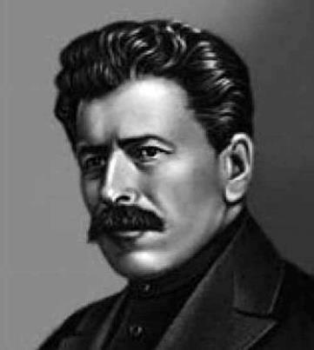
Греков Митрофан Борисович (1882-1934)

Slide 3
Мастер батальной живописи, М. Б. Греков сыграл заметную роль в развитии отечественного искусства. Будучи приверженцем реалистических традиций русской живописной школы XIX в., он был пропагандистом зарождающегося официального стиля эпохи - социалистического реализма.
Детство и юность будущего художника прошли на Дону. Поначалу рисованием он занимается самостоятельно, а в 1898 г. поступает в Одесское художественное училище. После его окончания в 1903 г. Греков успешно сдает экзамены в Петербургскую АХ, где в 1905-07 гг. учится в живописной мастерской И. Е. Репина.
Являясь учеником Рубо, Репина художник Греков полностью раскрыл свой большой талант после Октябрьской революции. Будучи живым свидетелем ожесточённой классовой борьбы рабочих и крестьян с южной контрреволюцией, Греков в своих прекрасных полотнах запечатлел незабываемые бои гражданской войны и по праву занял выдающееся место в советской батальной живописи.

Slide 4
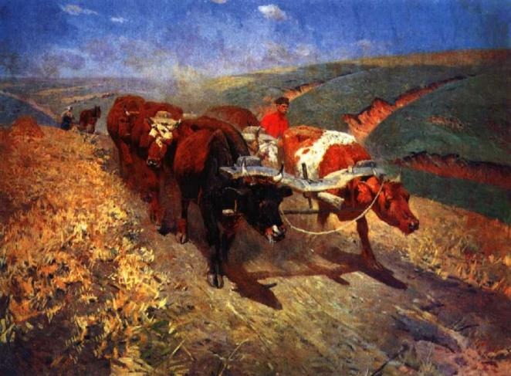
В 1911 г. Греков выполняет конкурсную работу "Волы в плугу", за которую удостаивается звания художника. С 1912 г. он отбывает воинскую повинность, а с начала Первой мировой войны оказывается на германском фронте.

Slide 5
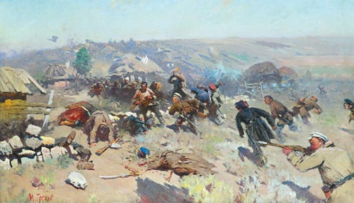
В 1917 г. Греков демобилизуется по причине тяжелой болезни. Какое-то время он работает учителем в Новочеркасске, где создает свою первую живописную серию, посвященную разгрому белогвардейцев, - «Бредут», «Корниловцы«»(обе 1919), «Отверженные». Среди множества живописцев 20-х и начала 30-х гг. он был один, всё творчество которого от начала до конца посвящено батальной теме. Греков написал около трёхсот живописных произведений.
М.Б. Греков. Бой у Карпово-Обрывской слободы. 1933 г.

Slide 6
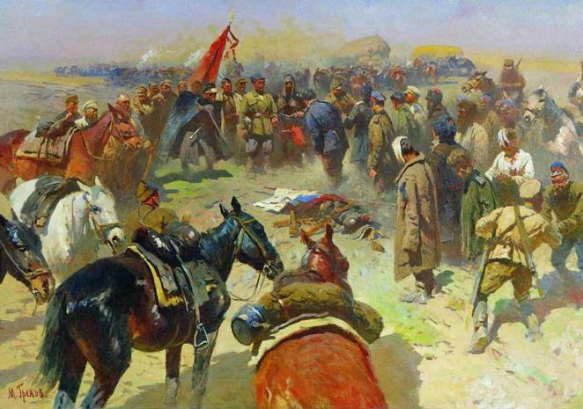
Отсутствие холодной рассудочности и живописной театральности, а также антимилитаристская направленность раннего творчества Грекова, глубокая правдивость в изображении суровых военных будней делает его преемником демократических традиций искусства В. В. Верещагина.
«Разоружение деникинцев»

Slide 7
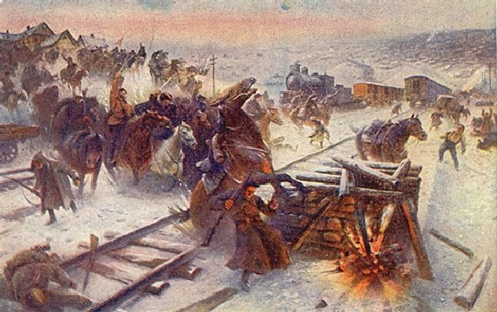
В произведениях, написанных в последующие годы, начинает преобладать сильная динамика, страстный порыв; композиции приобретают остроту и одновременно большую глубину. В конце 1920-х гг. им создаются "Тачанка. "Пулеметам двигаться вперед!"", "Взятие Новочеркасска" (обе 1925), "Красные части занимают хутор" (1926), "Кавалерийская атака" (1927), "Бой под Егорлыкской" (1927-29). Весь строй этих полотен проникнут романтическим революционным духом, выраженным в стремительном, вихревом движении людей и масс воздуха, недаром грековская "Тачанка" стала своеобразным символом гражданской войны.
Занятие Ростова Первой Конной

Slide 8
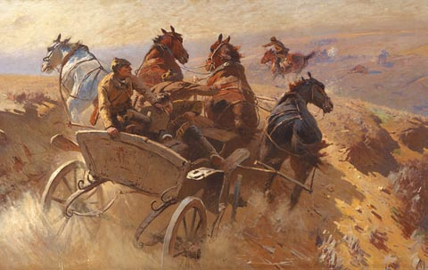
«Тачанка (Выезд на позиции)» 1933 Холст, масло. 150 x 300 см Государственная Третьяковская галерея

Slide 9
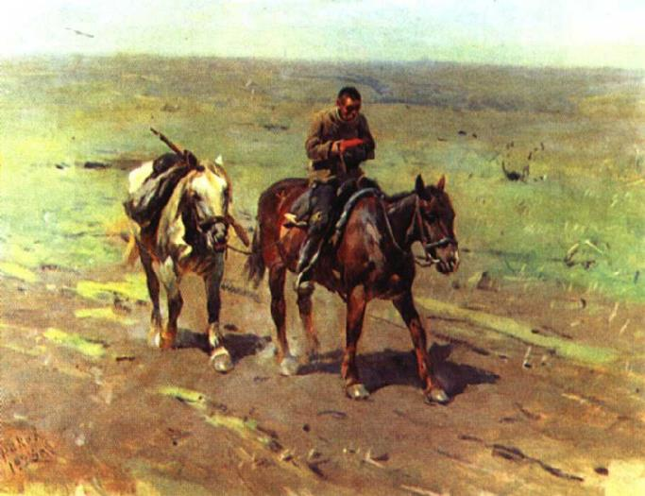
В 1923 г. художник завершает картину "В отряд к Буденному", имевшую определенный успех у военного руководства Красной Армии. В этом небольшом полотне с изображением единственного персонажа достигнут тот совершенный смысловой и композиционный лаконизм, который будет характеризовать все дальнейшее творчество Грекова.

Slide 10
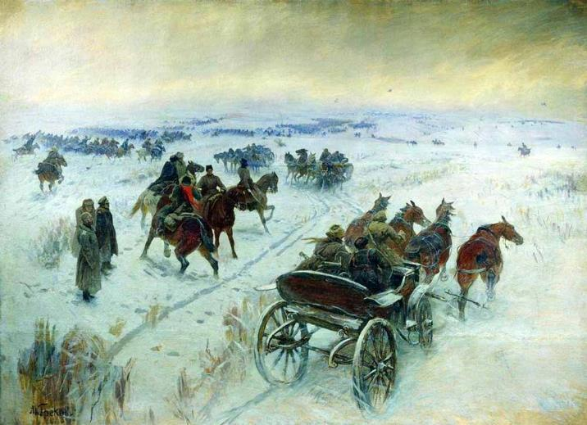
«Бой при Егорлыкской» 1928-1929 Холст, масло. 178 x 250 см Центральный музей Вооруженных Сил

Slide 11
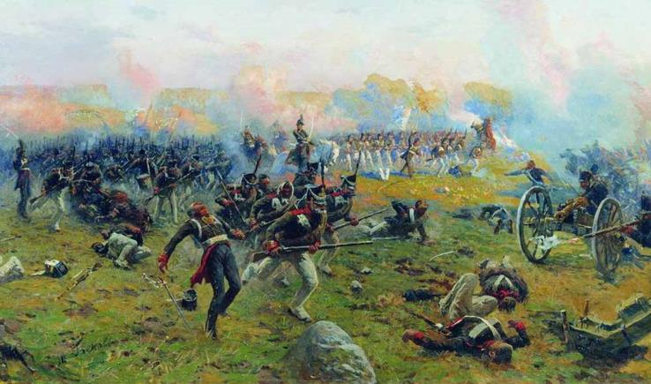
Живописец активно занят в художественной и общественной жизни страны. Он постоянно участвует в выставках АХРР, членом которой является с 1925 г. В Новочеркасске в 1927 г. проходит его персональная выставка. Здесь же Греков выступает в качестве организатора художественной студии ОМ АХРР. В 1930 г., после реорганизации АХРР, ему принадлежит одна из ведущих ролей в создании Союза советских художников.
«Лейб-гвардии Гренадерский полк в сражении при Бородине 26 августа 1812 года» 1912-1913

Slide 12
В эти годы живописец начинает развивать идею, связанную с тематическими передвижными выставками, диорамами и панорамами. Первая его диорама - "Взятие Ростова" (1928) - не сохранилась: она сгорела во время бомбежки в Пятигорске в период Великой Отечественной войны. Греков создает ряд эскизов к диорамам "Егорлыкский бой" (1931, совместно с Г. К. Савицким), "Штурм Перекопа" (1931), "Памятник Первой Конной", "Оборона Цырицына" (обе 1933).

Slide 13
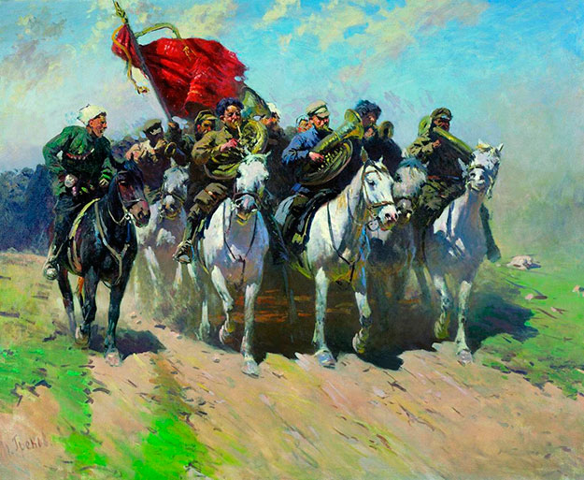
«Трубачи Первой Конной армии» 1934г Холст, масло. 127 x 157 см Государственная Третьяковская галерея

Slide 14
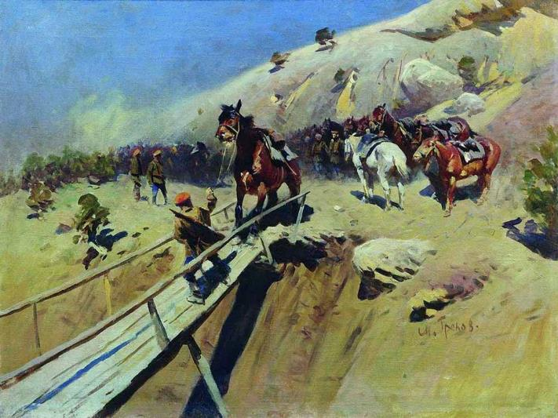
Картины "Чертов мост" (1931), "Конармейская тачанка. Выезд на позиции" (1933), "Знаменщик и трубач", "Трубачи Первой Конной армии", "На Кубань" (все 1934) знаменуют собой высший расцвет батальной живописи Грекова.

Slide 15
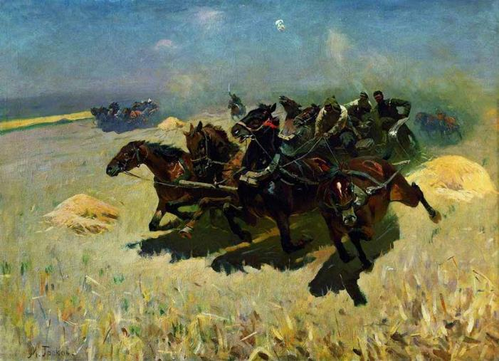
«Тачанка» 1925
Холст, масло. 83 x 114 см
Государственная Третьяковская галерея

Slide 16
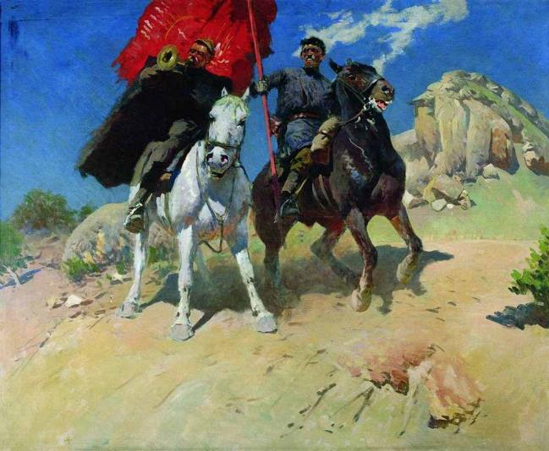
«Знаменщик и трубач» 1934 Холст, масло. 130 x 161 см Центральный музей Вооруженных Сил

Slide 17
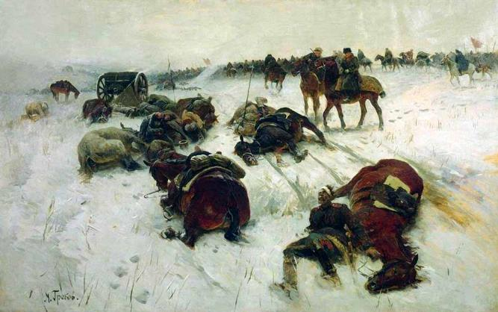
«Замерзшие казаки генерала Павлова» 1927 Холст, масло. 128 x 205 см Центральный музей Вооруженных Сил

Slide 18
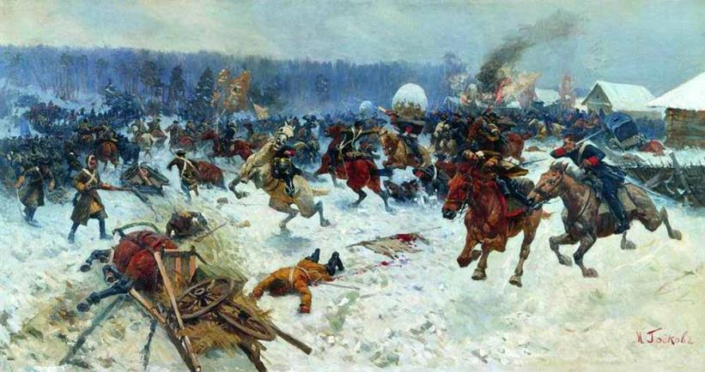
Освободившись от документальной фиксации происходящего, мастер приходит к глубокому образному обобщению. В своих полотнах он часто использует панорамный композиционный принцип: высокий горизонт и крупномасштабность фигур первого плана придают композициям характерную монументальность. Живопись Грекова этого времени отличается повышенной светоносностью и яркими чистыми красками.
Напряженную работу живописца прервала скоропостижная смерть. Мастер так и не успел закончить свое главное произведение - панораму "Перекоп". Имя Грекова было присвоено Студии военных художников, созданной в Москве в 1935г.

Slide 19
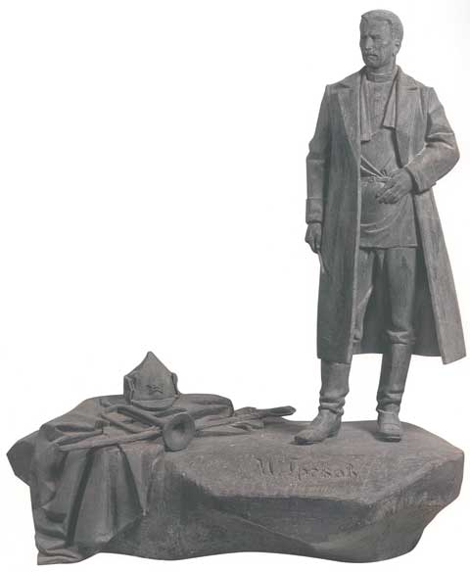
Имя Грекова было присвоено студии военных художников (1934 г.). В 1957 был открыт дом-музей М.Б.Грекова в Новочеркасске. Постановлением Совета министров СССР от 2 августа 1966 г. учреждены медали имени Грекова. Одна золотая и три серебрянные присуждаются ежегодно ко Дню Победы.
С Донским краем тесно связано творчество М.Б.Грекова, многие его картины и этюды к ним созданы на донском материале.
Александр Таратынов. Памятник М. Б. Грекову. 1989

